Slide 1
Teach for America Альтернативная программа подготовки учителей
Александр м. сидоркин, институт образования ниу вшэ

Slide 2
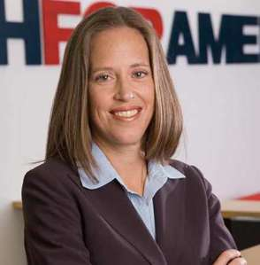
история
Wendy Kopp. Придумала TFA в 1989 в дипломной работе, Принстонский университет
В 2014 - 32 тыс выпускников (63% связаны с образованием)
10 тыс учителей в программе в год (включая 1 и 2 год) в 36 штатах
Wendy Kopp получила почетную докторскую степень в 13 университетах, включая Гарвард и Принстон

Slide 3
формат
Выпускники лучших вузов
2-летний контракт
Бесплатное обучение и проживание в первое лето
10 тыс. долларов грант на получение магистерской степени или погашение прежних студенческих долгов
Оплата труда – за счет учебного округа
Распределение в самые трудные школы
Получают специальность в процессе работы

Slide 4
финансирование
Бюджет более $100 миллионов в год
Основные доноры: Частные филантропические фонды (более $5 миллионов)
Robertson Foundation
Laura and John Arnold Foundation
Arthur and Toni Rembe Rock
The Eli & Edythe Broad Foundation The Walton Family Foundation
Sue and Steve Mandel
Стоимость на одного учителя
Внешняя оценка (Heilig&Jez) 70 тыс. долларов
Собственная оценка – около 40 тыс. долларов

Slide 5
Программа подготовки
Отбор, контракт. 48 тыс заявлений в 2012 г. Около 5 тыс. приняты
Летняя школа 5 недель
Учебники. Doug Lemov «Teaching like a champion»
Встроенная практика (около 20 уроков)
Августовский тренинг на местах (1 месяц)
Система поддержки – 2 года
Посещение и анализ уроков
Семинары
Программа местного университета

Slide 6
Эффективность
Mathematica Policy Research (2004): TFA учителя повысили достижения учаников по математике на 0.15 STD. По чтению – нет разницы.
Darling-Hammond et.al (2005): Нет разницы
Heilig and Jez (2010): TFA менее эффективны
Сеть выпускников
9000 учителей, 670 директоров школ, 150 руководителей органов образования, 70 политиков (на избираемых должностях)
Репутация программы

Slide 7
Политическая борьба
Педагогические факультеты
Учительские профсоюзы
Раскол в Демократической партии
Лево-центристские крыло
Лево-либеральное и профсоюзное крылья
Бизнес сообщество
Чартерные школы
Теоретический вопрос: Структурная реформа или повышение качества учителей?

Slide 8
Teach for Russia?
Teach for all– глобальная сеть организаций
32 страны
Teachforall.org
Поддержка, но не финансирование
Набор волонтеров и стимулы
Система подготовки
Политические предпосылки
Финансирование

